Slide 1
Current Progress and Future Plan
Meeting Note.

Slide 2
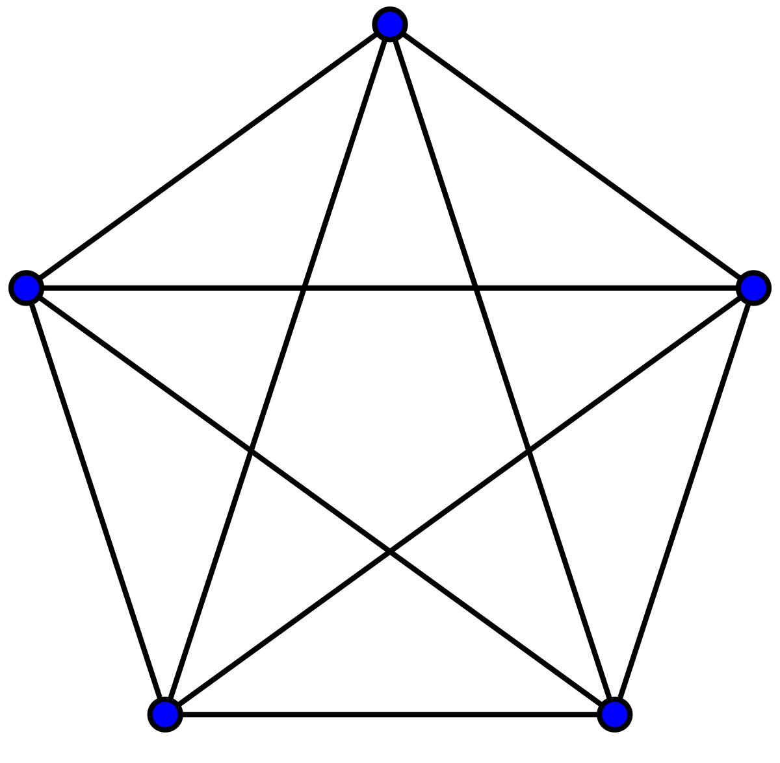

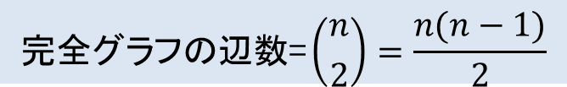
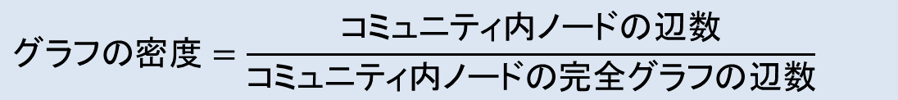
発情検出
空間同期に基づいて2分ごとにコミュニティ作成
コミュニティ変化点検知
3の時間ごとにいくつかの特徴を定義
$歩行時間=継続時間×歩行割合$
2頭間距離の最小平均距離
コミュニティ内インタラクショングラフの平均密度
$$グラフの密度=\frac{コミュニティ内ノードの辺数}{コミュニティ内ノードの完全グラフの辺\text{数}}$$
$$完全グラフの辺\text{数}\text{=}\left({n \atop 2}\right)=\frac{n(n−1)}{2}$$
$$発情度={(コミュニティ密度)}^{2}×\left(歩行時間\right)÷\left(最短距離\right)$$
Notes:
目的は変化点検知アルゴリズムがうまくいっているか
例えばこんな使い方ができないか

Slide 3
現在の進捗（まとめ）
牛特有のインタラクションを検出するために，「コミュニティの決定」と「変化点検知」を試みることがポイント
指標は「コミュニティ密度」と「歩行時間」と「最短距離」を使用していて行動分類との関わりが薄いので，「コミュニティの決定」には行動同期を使用する
指標からインタラクションの検出は上々（コミュニティ変化を捉えている）
俯瞰カメラとの整合はまだとれていない

Slide 4
問題点と今後の方針
問題
動き回りが発生しているコミュニティ内でどの牛が発情しているかを特定することが困難．被接近度の併用などが必要
明確な発情タイミングを把握するのは困難．しかし動き回りの頻度や規模は大まかな時間的周期性があるようなので、歩数計の代替は可能かもしれない
今後
ゴールは「インタラクション全般の検出（分類）」か「発情の検出」か
コミュニティ決定と変化点検知のテクニカルな改良

Slide 5
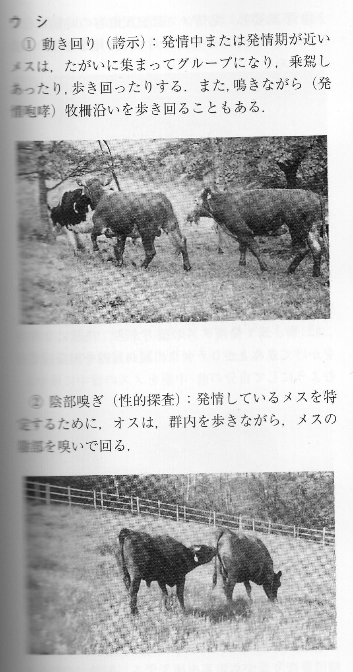
動物行動図説
より発展的な行動群
個体距離保持行動: 休息
社会距離保持行動: 採食・移動
接触・擦り付け・舐める: 親和
追いかけあい: 遊戯
動き回り: 性行動
陰部嗅ぎ（性的探査）: 性行動
同時発生
（発情牛の特定が必要）
Notes:
基本的には5つの分類タスク
性行動が多ければ発情
社会距離が大きければ孤立
休息が長ければ体調不良

Slide 6
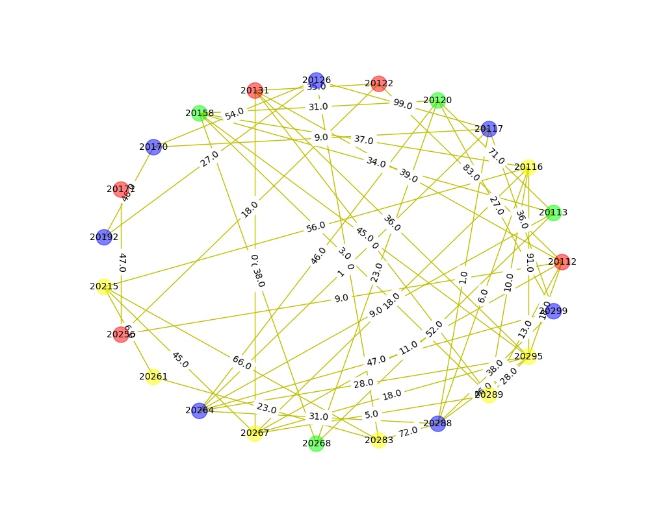
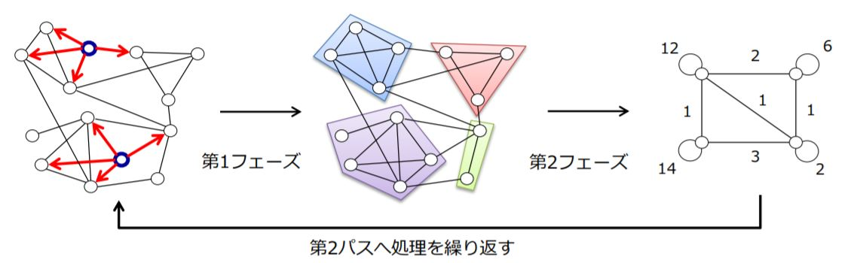




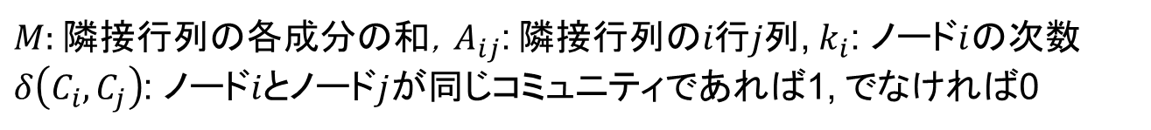

コミュニティ決定
次のような方法で時系列性を考慮した重み付きグラフを作成する
$$W_{t}=\sum_{t^{′}}{e^{−|t−t^{′}|/∆t}×X_{t^{′}}}$$
$$W_{t}=$$
$$+e^{−1}×$$
$$+ ⋯ +e^{−4}×$$
Louvain法を用いてクラスタリングする
$$Modularity:Q= \frac{1}{2W}\sum_{i,j}{(W_{ij}−\frac{w_{i}w_{j}}{2W}})δ\left(C_{i},C_{j}\right)$$
$M$: 隣接行列の各成分の和，$A_{ij}$: 隣接行列の$i行j列$, $k_{i}$: ノード$i$の次数
$δ\left(C_{i},C_{j}\right)$: $ノードiと$ノード$j$が同じコミュニティであれば1, でなければ0

Slide 7
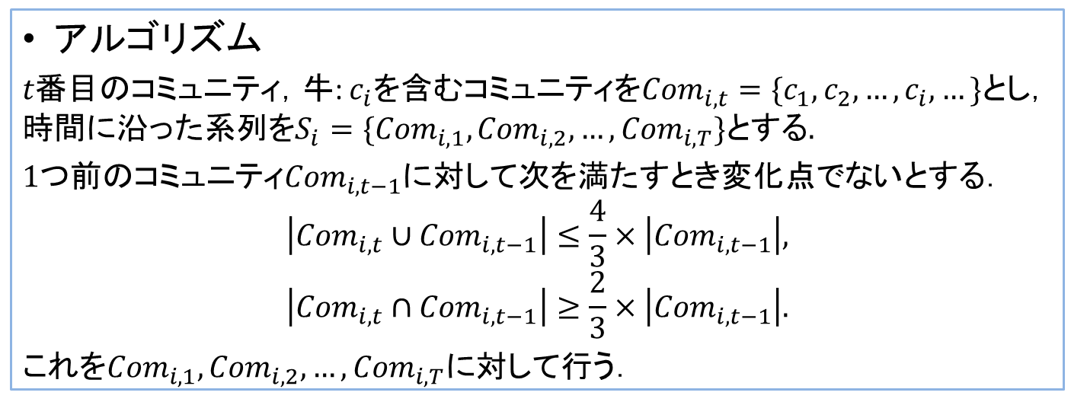
コミュニティ変化点検知アルゴリズム
時間軸
変化点
アルゴリズム
$t$番目のコミュニティ，牛: $c_{i}$を含むコミュニティを${Com}_{i,t}=\{c_{1},c_{2},…,c_{i},…\}$とし，時間に沿った系列を$S_{i}=\{{Com}_{i,1},{Com}_{i,2}, …,{Com}_{i,T}\}とする.$
$1つ前のコミュニティ{Com}_{i,t−1}$に対して次を満たすとき変化点でないとする．
$$\left|{Com}_{i,t}∪{Com}_{i,t−1}\right|≤\frac{4}{3}×\left|{Com}_{i,t−1}\right|,$$
$$\left|{Com}_{i,t}∩{Com}_{i,t−1}\right|≥\frac{2}{3}×\left|{Com}_{i,t−1}\right|.$$
これを${Com}_{i,1},{Com}_{i,2}, …,{Com}_{i,T}に$対して行う．
Notes:
変化点検知のアルゴリズムを考えるにあたり定式化を試みた．

